Slide 1
자료조사 및 브레인스토밍
기술 한계
- 1차심사 통과되면 실제로 만들어야함
- 기술이 너무 어려우면 뒷감당 안됨
1. 실제로 창업할 수 있는 것
2. 수익 창출 가능한 것
가장 중요: 기존 아이디어랑 중복되면 안됨
자료조사 단계
1) 부동산 관련 문제점 파악
2) 공공데이터 참고해서 제품/서비스 아이디어 도출
> ★수익창출 가능한걸로★
◈안내문-한국부동산원 공공데이터 현황 참고
심사 방법 참고
- 1차 심사 : 아이디어 우수성, 사업화 또는 창업가능성, 기대효과 등 심사

Slide 2
아이디어 : 중개인 없이 부동산 계약하는 플랫폼 ( 웹 or 앱 )
// 중개인 없이 부동산 계약이 가능함
요약 : 중계 수수료 절약을 위해 중개인 없이
부동산 계약을 진행.
중개 필요 요건 : 사기방지 = 허위매물, 상대방 신분 확인
앱 기능 : 허위매물 방지, 거래 상대방 신분 확인
신분증, 임대차 건물 공과금 영수증, 등기권리증 서로 대조 확인
부동산 계약 확인
보완할 점
>경쟁 앱들과의 차별화
-국토교통부 부동산거래 전자계약시스템(공인중개사가 관리)
-엘리시아, 모바일 부동산 간편거래 앱
수익구조 : 매우 저렴한 중개수수료 + 추가사항 필요
사용 오픈데이터
한국부동산원 아파트 실거래가격지수
전국주택가격동향조사 통계 조회 서비스
월세가격동향조사 통계 조회 서비스

Slide 3
2. 부동산 계산 대출 계산. - 있음
대출금 계산 + 제도 활용 서비스
// 매매자 한해 전세자 구해 차용.
/* 전세 활용 명의 중도금 대출 집 상황에 맞춰서 */
//3. 선호하는 디자인 집 (유튜브활용)
4. 부동산 내역 사기 조사 (ex. 더치트) 사기 내역 확인
( 8번이랑 활용)
5. 대학생 전용 부동산 어플 -> 상한선 지정
-> 월세 계약 공실 시 알림 및 양도 서비스 등
6. 사진 입력시 허위매물 탐지 - 보완
(8번이랑 활용)
7.투자용 부동산 수익 예측 앱 - 있긴 있음
-> 보완필요
8. 중개인 없이 부동산 계약하는 어플 - 있긴 있음
투표
8 , 5
8, 5
2, 8
8, 2

Slide 4
1 - > 다른 기존 제품과 차별화 시키기 ★
2 - > 앱 or 웹에 추가 기능 들어갈만한 것 찾아보기
3 - > 8번 아이디어에 대해서 보완할 점 생각하기
4 - > 사업계획서에 들어갈 내용 고려하기

Slide 5
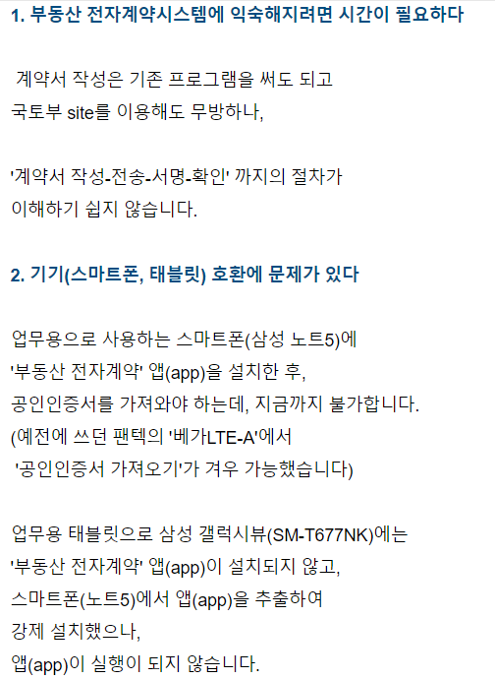
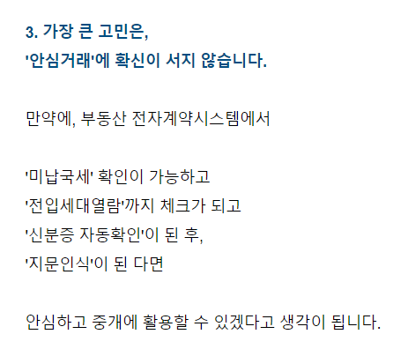

Slide 6
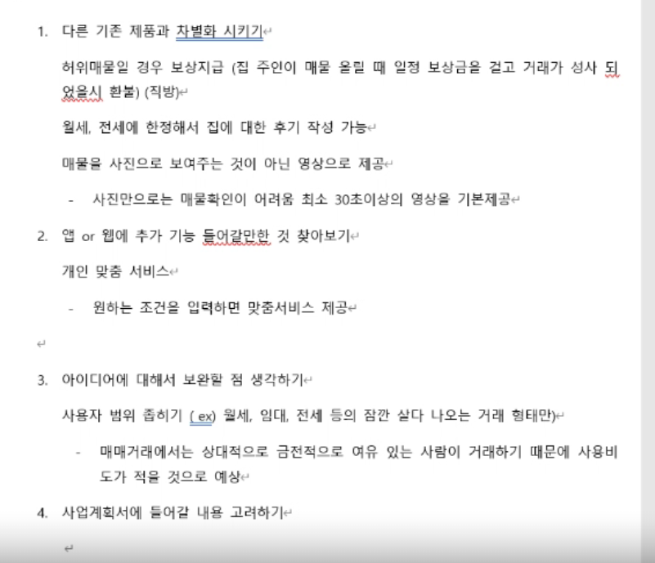
허위매물 -> 보상 지급
월세전세 후기작성
조건 -> 맞춤서비스 제공
사용자 범위 맞춤 검색
처음 매물 제공 시 30초 동영상 (사진만x)
구매자 요청시 판매자 정보 제공( ex)수압) (피드백)
월세의 특정 사용자 맞춤 옵션 ex) 쉐어하우스 타겟;
-> 쉐어 입주자 맞춤
어플 내 판매자 구매자 대화 기능
부동산 세금 계산 기능
로그인시 연동 ex( 카카오 , 네이버) // 단계별 인증
전입세대 열람 기능 // 가능할 지
신분증 자동확인 기능, 지문 인식 기능 // 가능할지
본인 인증 - ex) 카카오페이 계좌 1원 송금
거래 신뢰성
본인 인증 - ex) 카카오페이 계좌 1원 송금

Slide 7
기능 보완 및 수정
현실성 : 현실적으로 가능한 지
필요성 : 필요한건지
사업계획서 간단하게 작성해보기

